Slide 1


Do you have your:
Pens?
Textbook/ workbook?
Devices?
Water?
Put everything else in your locker now.
When you are done, sit down and show me you are ready to learn!

Slide 2
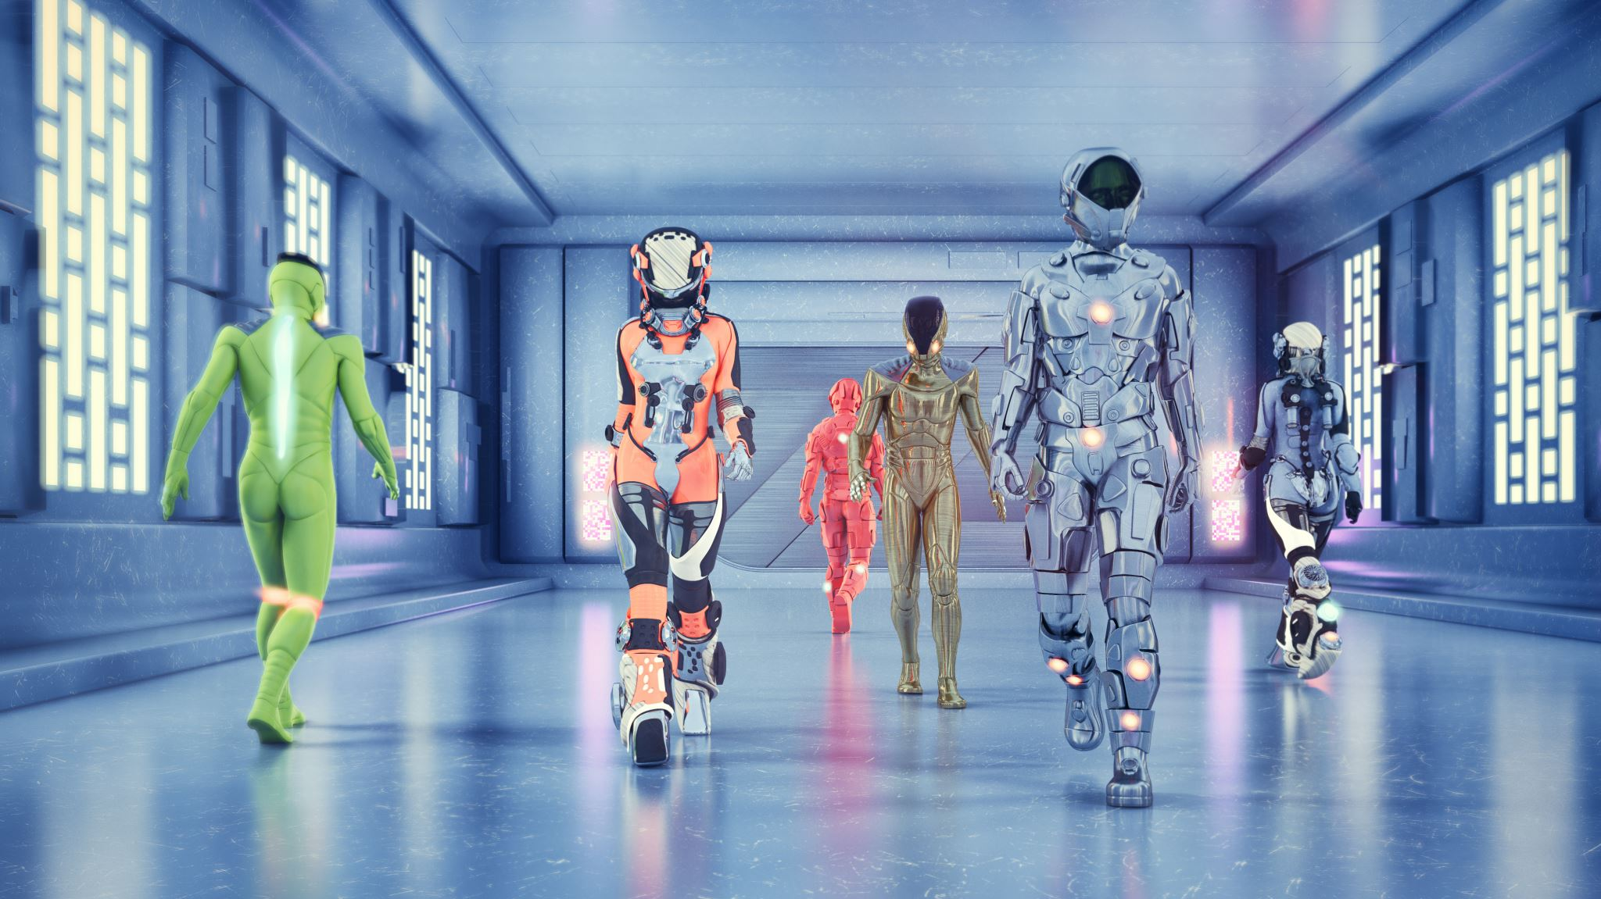
Mon personnage de jeu vidéo
Unité 2 – Leçon 2

Slide 3

In U2L1, we learnt how to:
Tell our likes and dislikes
Let’s see how we can use these skills to build new ones !

Slide 4
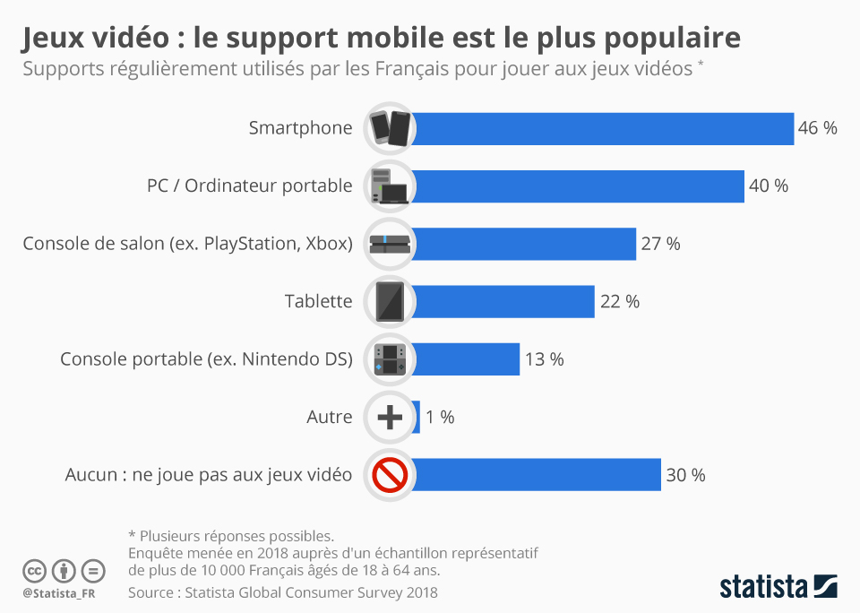
I. Starter
Et toi ?
Tu joues aux jeux vidéo sur quel support ?

Slide 5
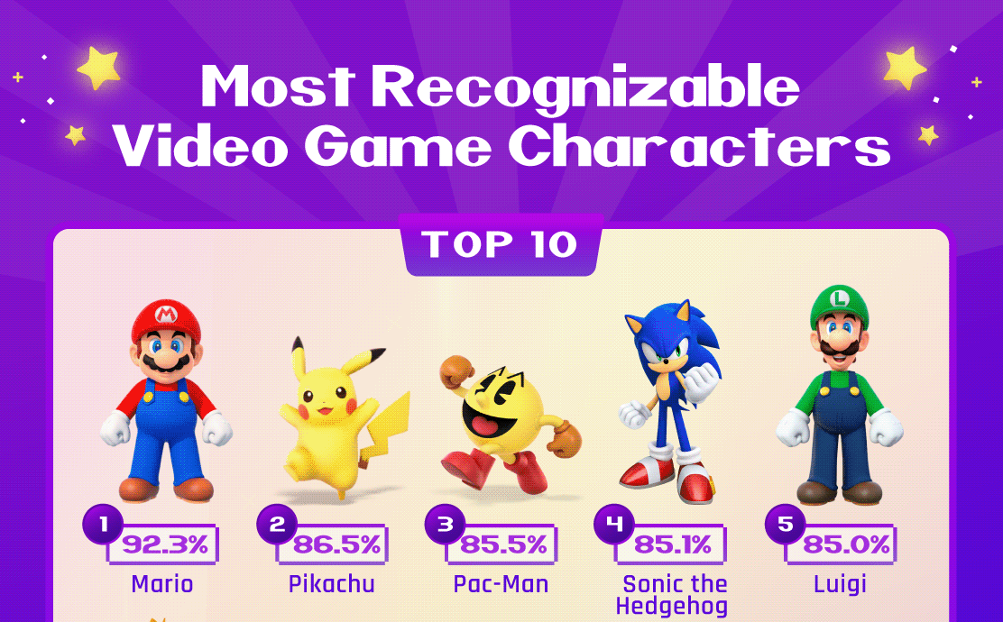
I. Starter
I. Starter
II. Comp. de texte
III. Gr: art. définis
IV. Gr: négation
V. Phonétique
VI. Production
Quel est ton jeu vidéo préféré?
Comment s’appelle le personnage principal ?

Slide 6

I. Starter
II. Comp. de texte
III. Gr: art. définis
IV. Gr: négation
V. Phonétique
VI. Production

Slide 7


À la fin de la leçon…
I. Starter
II. Comp. de texte
III. Gr: art. définis
IV. Gr: négation
V. Phonétique
VI. Production
Grammaire
Culture
Vocabulaire

Slide 8
À la fin de la leçon…
I. Starter
II. Comp. de texte
III. Gr: art. définis
IV. Gr: négation
V. Phonétique
VI. Production
Décrire un personnage de jeu vidéo
Grammaire
Culture
Les personnages de jeux vidéo
Vocabulaire
Articles définis
Négation : ne … pas

Slide 9
Learning outcomes
I. Starter
II. Comp. de texte
III. Gr: art. définis
IV. Gr: négation
V. Phonétique
VI. Production
ALL students MUST be able to make negative sentences.
MOST students SHOULD be able to use definite articles.
SOME students COULD be able to talk about their favorite day.
Notes:
ALL = isoler un objectif (gramm/lexical); MOST = obj de la leçon; SOME = objectif de la prochaine leçon

Slide 10
Etapes de la leçon
I. Starter
II. Comp. de texte
III. Gr: art. définis
IV. Gr: négation
V. Phonétique
VI. Production
I. Starter
Point culturel : les jeux vidéo en France
II. Compréhension de texte
Recherche des phrases clés
III. Grammaire
IV. Grammaire
Les articles définis
V. Phonétique
La négation
VI. Production
Décrire un personnage fictif

Slide 11


Learning review
I. Starter
II. Comp. de texte
III. Gr: art. définis
IV. Gr: négation
V. Phonétique
VI. Production
Today, I have learned that …
Based on what we studied today, I want to know …

Slide 12
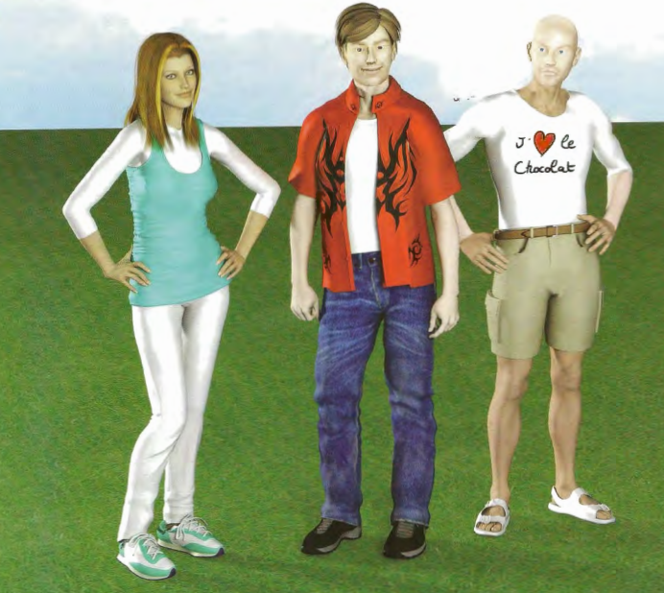

II. Compréhension de texte
I. Starter
II. Comp. de texte
III. Gr: art. définis
IV. Gr: négation
V. Phonétique
VI. Production
Écoute et trouve le nom de chaque personnage

Slide 13
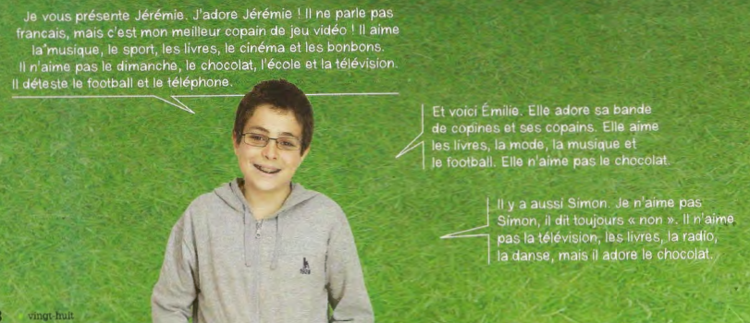
I. Starter
II. Comp. de texte
III. Gr: art. définis
IV. Gr: négation
V. Phonétique
VI. Production

Slide 14
Compréhension détaillée
I. Starter
II. Comp. de texte
III. Gr: art. définis
IV. Gr: négation
V. Phonétique
VI. Production
Jérémie n’aime pas | Simon n’aime pas | Émilie n’aime pas
le dimanche | la télévision | le chocolat
le chocolat | les livres
l’école | la radio
la télévision | la danse
le football
le téléphone

Slide 15
À la fin de la leçon…
Décrire un personnage de jeu vidéo
Grammaire
Culture
Les personnages de jeux vidéo
Vocabulaire
Articles définis
Négation : ne … pas
What are the LO that we are going to study ?

Slide 16


I. Starter
II. Comp. de texte
III. Gr: art. définis
IV. Gr: négation
V. Phonétique
VI. Production
Passons au point de grammaire :
Les articles définis
Sébastien aime le français et le cinéma.
Sammy adore la danse classique et les animaux.

Slide 17
III. Grammaire : Les articles définis
I. Starter
II. Comp. de texte
III. Gr: art. définis
IV. Gr: négation
V. Phonétique
VI. Production
Jérémie n’aime pas | Simon n’aime pas | Émilie n’aime pas
le dimanche | la télévision | le chocolat
le chocolat | les livres
l’école | la radio
la télévision | la danse
le football
le téléphone

Slide 18
Les articles définis
I. Starter
II. Comp. de texte
III. Gr: art. définis
IV. Gr: négation
V. Phonétique
VI. Production
Singulier |  |  | Pluriel
Nom masculin | Nom féminin | Voyelle* (a - e/é – i – o – u – y) | Masculin / féminin / voyelle
Le chocolat | La télévision | L’école | Les livres
Le football | La radio
Le téléphone | La danse
Le dimanche

Slide 19
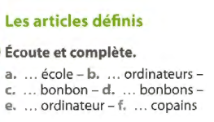
LE 3 p. 34
I. Starter
II. Comp. de texte
III. Gr: art. définis
IV. Gr: négation
V. Phonétique
VI. Production

Slide 20
I. Starter
II. Comp. de texte
III. Gr: art. définis
IV. Gr: négation
V. Phonétique
VI. Production
À toi ! Qu’est-ce que tu aimes ?
J’aime le foot, la danse et les livres
Je n’aime pas le lundi, la télévision
et les bonbons (sweets)

Slide 21


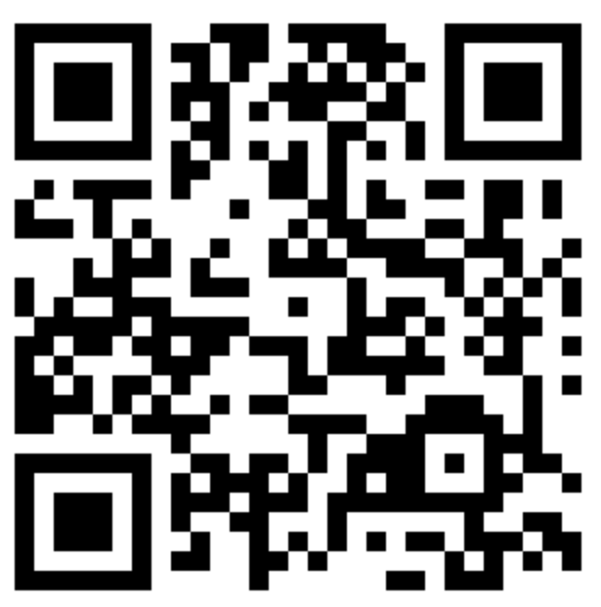
Online activity
I. Starter
II. Comp. de texte
III. Gr: art. définis
IV. Gr: négation
V. Phonétique
VI. Production
Loisirs 1
Les articles définis :
https://play.kahoot.it/v2/?quizId=24d27027-283b-4a49-b09a-b0980e246a05
Loisirs 2

Slide 22
I. Starter
II. Comp. de texte
III. Gr: art. définis
IV. Gr: négation
V. Phonétique
VI. Production
Revenons au point de grammaire :
Les articles définis
Sébastien aime le français et le cinéma.
Sammy adore la danse classique et les animaux.

Slide 23
Learning review
I. Starter
II. Comp. de texte
III. Gr: art. définis
IV. Gr: négation
V. Phonétique
VI. Production
Today, I have learned that …
Based on what we studied today, I want to know …

Slide 24
À la fin de la leçon…
Décrire un personnage de jeu vidéo
Grammaire
Culture
Les personnages de jeux vidéo
Vocabulaire
Articles définis
Négation : ne … pas
What are the LO that we are going to study ?

Slide 25
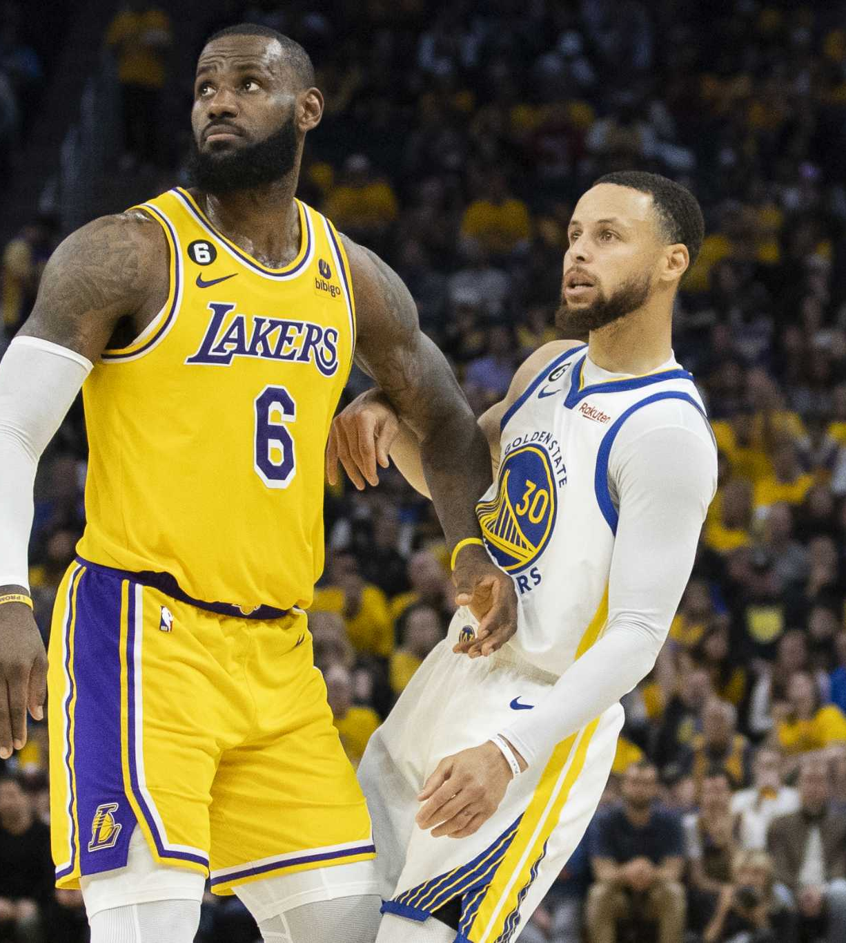
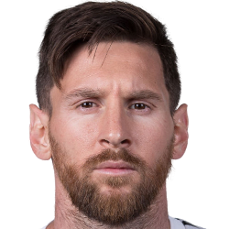
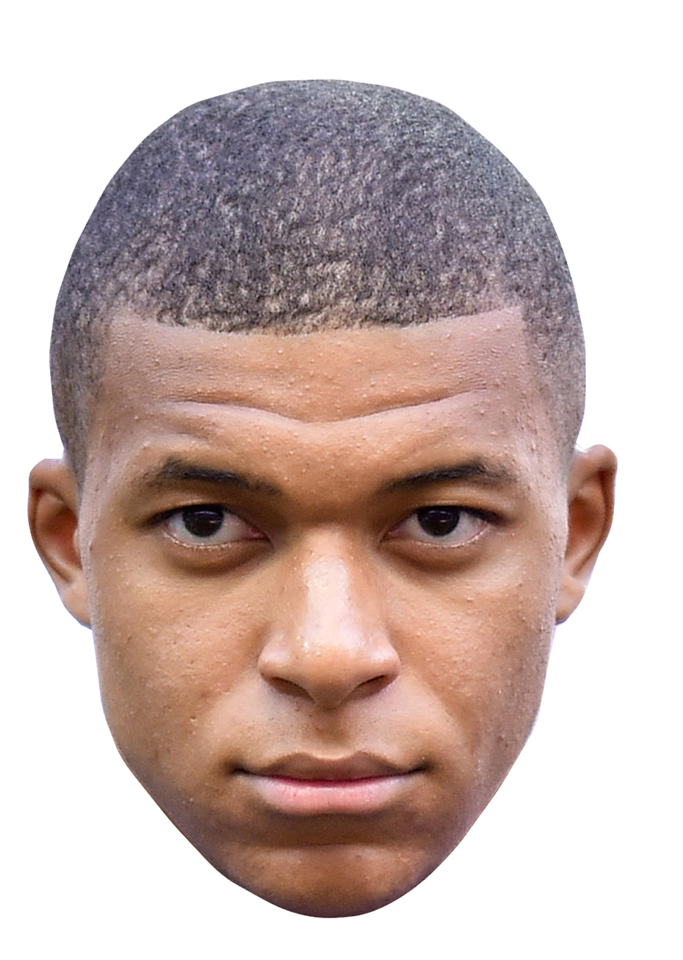
I. Starter
II. Comp. de texte
III. Gr: art. définis
IV. Gr: négation
V. Phonétique
VI. Production
Passons au point de grammaire :
La négation
Complétez le dialogue suivant :
L: Hey ! Salut Kylian ! Voici Erding Haaland, un nouveau joueur du PSG !
K: Salut Leo ! Est-ce qu’il aime le tennis et le basket ?
L: Non, il n’aime pas le tennis mais il adore le basket.
K: Super ! Est-ce qu’il préfère Lebron James ou
Stephen Curry ?

Slide 26
IV. Grammaire : La phrase négative
I. Starter
II. Comp. de texte
III. Gr: art. définis
IV. Gr: négation
V. Phonétique
VI. Production
Phrase positive (+) | Phrase négative (-)
Simon parle français. | Simon ne parle pas français.
Il aime la musique. | Il n’ aime pas la musique.
 | La négation exprime le contraire d’une action ou d’une situation Sujet + NE + Verbe + PAS ATTN : Devant une voyelle (a,e,i,o,u,y) : ne = n’

Slide 27
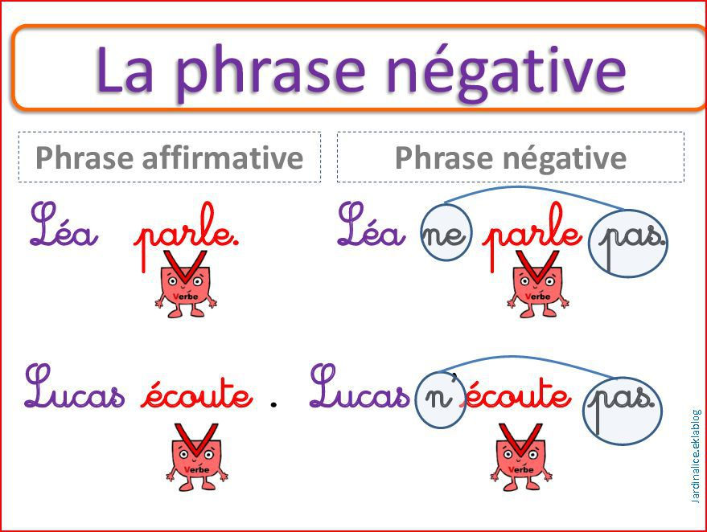

I. Starter
II. Comp. de texte
III. Gr: art. définis
IV. Gr: négation
V. Phonétique
VI. Production
Et toi ? Qu’est-ce que tu n’aimes pas ?

Slide 28
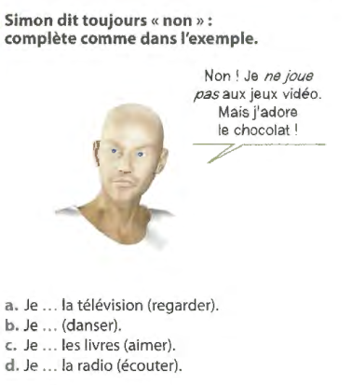
LE 9 p.29
I. Starter
II. Comp. de texte
III. Gr: art. définis
IV. Gr: négation
V. Phonétique
VI. Production

Slide 29
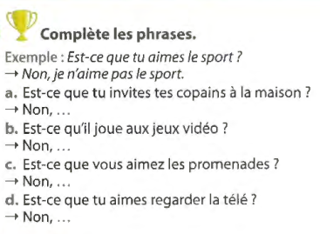
LE 5 p.34
I. Starter
II. Comp. de texte
III. Gr: art. définis
IV. Gr: négation
V. Phonétique
VI. Production

Slide 30
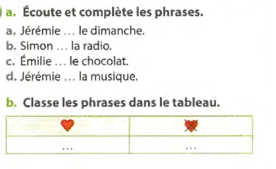
LE 4 p.34
I. Starter
II. Comp. de texte
III. Gr: art. définis
IV. Gr: négation
V. Phonétique
VI. Production

Slide 31
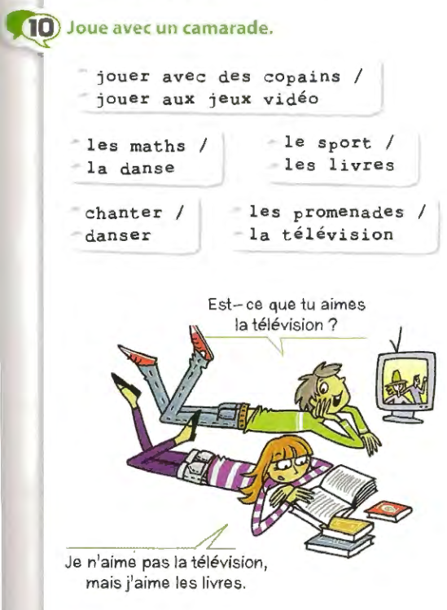

Pratique ton français !
I. Starter
II. Comp. de texte
III. Gr: art. définis
IV. Gr: négation
V. Phonétique
VI. Production

Slide 32
Online activity
I. Starter
II. Comp. de texte
III. Gr: art. définis
IV. Gr: négation
V. Phonétique
VI. Production
Loisirs 1
La négation
https://play.kahoot.it/v2/?quizId=633032e5-4034-470a-aa84-de9a37993cbe
Loisirs 2

Slide 33
Learning review
I. Starter
II. Comp. de texte
III. Gr: art. définis
IV. Gr: négation
V. Phonétique
VI. Production
Today, I have learned that …
Based on what we studied today, I want to know …

Slide 34
I. Starter
II. Comp. de texte
III. Gr: art. définis
IV. Gr: négation
V. Phonétique
VI. Production
Revenons au point de grammaire :
La négation
Complétez le dialogue suivant :
L: Hey ! Salut Kylian ! Voici Erding Haaland, un nouveau joueur du PSG !
K: Salut Leo ! Est-ce qu’il aime le tennis et le basket ?
L: Non, il n’aime pas le tennis mais il adore le basket.
K: Super ! Est-ce qu’il préfère Lebron James ou
Stephen Curry ?

Slide 35
V. Phonétique
I. Starter
II. Comp. de texte
III. Gr: art. définis
IV. Gr: négation
V. Phonétique
VI. Production
Exo sur l’intonation ou négation

Slide 36



Practice your pronunciation !
I. Starter
II. Comp. de texte
III. Gr: art. définis
IV. Gr: négation
V. Phonétique
VI. Production
Click here : https://ttsfree.com/speech-to-text
Set the spoken language in French
Click on the mic
Practice ☺
Listen again if you need

Slide 37

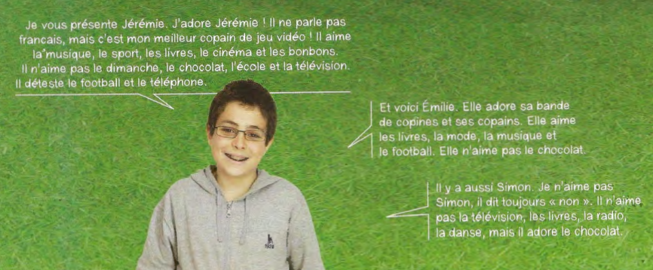

VI. Production
I. Starter
II. Comp. de texte
III. Gr: art. définis
IV. Gr: négation
V. Phonétique
VI. Production
15mn
Décris et dessine un personnage fictif (jeu vidéo, bande dessinée). Dis son prénom, son caractère, ce qu’il aime et n’aime pas.
Exemple :
Example:
STEPS:
Il / elle s’appelle comment ?
Il est comment (caractère) ?
Qu’est-ce qu’elle adore / aime ?
Qu’est-ce qu’elle n’aime pas / déteste ?
Critères de réussite:
Utilise et & mais
Questions 1-4
Questions 1-2
Prolongement:
Décris l’antagoniste (contraire de héros) de ton personnage.
NEED HELP?
Check the vocabulary in textbook p.28-29-110
Ask at least two classmates before Mr Mak
Objectif d’apprentissage : Je peux décrire un personnage fictif (jeu vidéo, bande dessinée)
Notes:
More able students do 4 to 8 + extension task
Peer assessment

Slide 38


Activités en ligne
Les articles définis
https://wordwall.net/play/912/639/5167
Négation "ne...pas"
https://wordwall.net/play/21179/393/279

Slide 39
How well have you performed with the Learning Objective(s)?
Write whether you are Beginning? Developing? Mastering ?
Describing a video games character. Beginning? Developing? Mastering ?
Using negation « ne…pas ». Beginning? Developing? Mastering ?
Using definite articles « le, la, l’, les ». Beginning? Developing? Mastering ?

Slide 40
Learning review
Choose at least one outcome from the options and write it down in your notebook.
Today, I have learned that …
The three things I learned today are ...
I can now …
The most important thing I have learned today is …
My question based on today’s lesson is ...
I have done well in ... because …
Based on what we studied today, I want to know …
I can improve my work by …
Today’s learning connects to what I already know ...

Slide 41

Plenary and self reflection
Click here

Slide 42

Merci !
Notes:
ENDED PAGE

